Slide 1
Voorbij het BBP : welzijn, ongelijkheid en armoede Au-delà du PIB : le bien-être, l’inégalité et la pauvreté
Koen Decancq (CSB, UA)
François Maniquet (CORE, UCL)
Symposium Senaat - Sénat 26.11.2012

Slide 2
Is BBP een goede maatstaf van welzijn in een maatschappij?
BBP per capita is geen goede maatstaf van welzijn in een maatschappij
Wij zien twee fundamentele problemen:
BBP per capita is niet gebaseerd op een aantrekkelijke maatstaf van individueel welzijn
BBP per capita is blind voor de verdeling van individueel welzijn in de maatschappij

Slide 3
Wat is een goede maatstaf voor individueel welzijn? Antwoord 1: Inkomen
Standaard benadering in verdeling en armoede-analyse
Voorbeeld
 | Inkomen
Anne | 1000 €
Benny | 1500 €
Catherine | 2000 €

Slide 4
Wat is een goede maatstaf voor individueel welzijn? Antwoord 1: Inkomen
Standaard benadering in verdeling en armoede-analyse
Voorbeeld
 | Inkomen | Werkt
Anne | 1000 € | halftijds
Benny | 1500 € | voltijds
Catherine | 2000 € | voltijds

Slide 5
Wat is een goede maatstaf voor individueel welzijn? Antwoord 1: Inkomen
Standaard benadering in verdeling en armoede-analyse
Voorbeeld
Probleem:
Inkomen is blind voor niet-monetaire verschillen tussen mensen
Inkomen verwisselt middel en doel
Niet alles heeft een monetaire prijs
Mogelijke oplossing: neem andere variabelen mee op in de analyse
 | Inkomen | Gezond | Huizing
Anne | 1000 € | uitstekend | gemiddeld
Benny | 1500 € | ongezond | slecht
Catherine | 2000 € | gemiddeld | goed

Slide 6
Wat is een goede maatstaf voor individueel welzijn? Antwoord 2: Meerdimensionale welzijnsindex
Meten van welzijn wordt dan een meerdimensionale oefening
We construeren een meerdimensionale welzijnsindex (‘composite indicator’)
Bijvoorbeeld een gewogen gemiddelde van inkomen, gezondheid en huizing
Probleem: Hoe kiezen we de gewichten van deze dimensies?
Fundamenteel probleem: wiens visie op “het goede leven” volgen we?

Slide 7
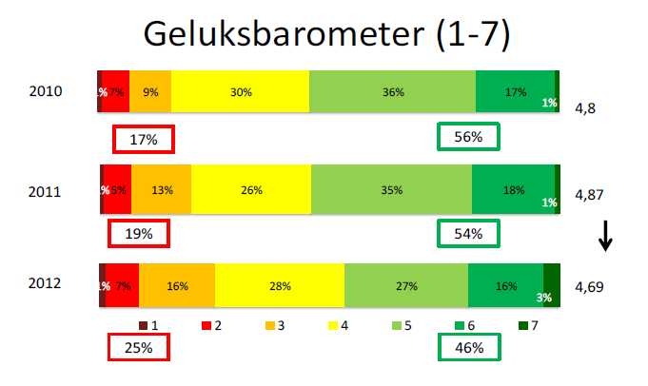
Wat is een goede maatstaf voor individueel welzijn? Antwoord 3: Geluk
Allicht is het meest aantrekkelijke antwoord: de visie van de mensen zelf!
“Economic performance is not intrinsically interesting. No-one is concerned in a genuine sense about the level of gross national product last year or about next year’s exchange rate. People have no innate interest in the money supply, inflation, growth, inequality, unemployment …. Economic things matter only in so far as they make people happier” (Andrew Oswald, Economic Journal, 1980)
Geluk is intuïtief
Geluk is meetbaar
Bijvoorbeeld: CM, September 2012

Slide 8
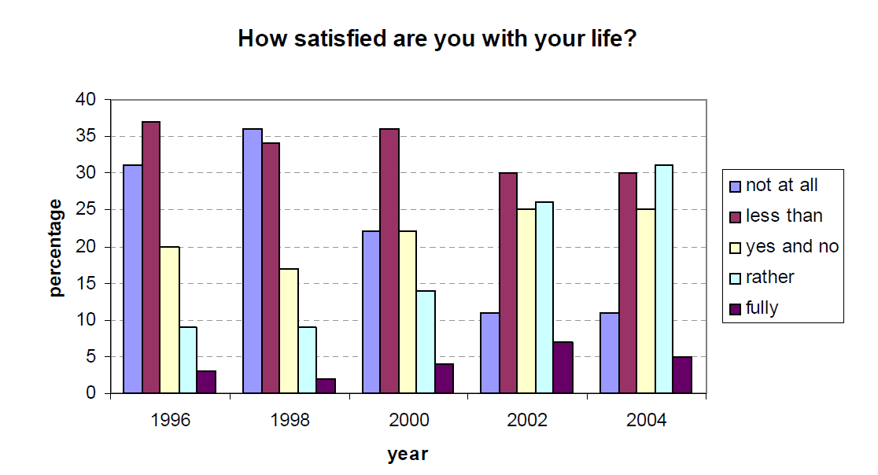
Wat is een goede maatstaf voor individueel welzijn? Antwoord 3: Geluk
Allicht is het meest aantrekkelijke antwoord: de visie van de mensen zelf!
“Economic performance is not intrinsically interesting. No-one is concerned in a genuine sense about the level of gross national product last year or about next year’s exchange rate. People have no innate interest in the money supply, inflation, growth, inequality, unemployment …. Economic things matter only in so far as they make people happier” (Andrew Oswald, Economic Journal, 1980)
Geluk is intuïtief
Geluk is meetbaar
Bijvoorbeeld: CM, September 2012
Rusland in crisis

Slide 9
Wat is een goede maatstaf voor individueel welzijn? Antwoord 3: Geluk
In het voorbeeld:
Is geluk een goede maatstaf voor individueel welzijn?
Problemen met geluk:
Catherine: dure smaak
Benny: aanpassing (‘adaptation’)
Ook geluk is geen goede maatstaf van individueel welzijn
 | Inkomen | Gezond | Huizing | Gelukkig
Anne | 1000 € | uitstekend | gemiddeld | gemiddeld
Benny | 1500 € | ongezond | slecht | gelukkig
Catherine | 2000 € | gemiddeld | goed | ongelukkig

Slide 10
Wat is een goede maatstaf voor individueel welzijn? Antwoord 4: Equivalent inkomen
Wat dan wel?
Ons antwoord: equivalent inkomen
Het inkomensniveau dat een referentie-situatie equivalent maakt aan de huidige situatie, volgens het individu zelf (wat haar even gelukkig maakt)
Laat ons als referentie-situatie kiezen: uitstekende gezondheid en een goed huis
We meten het inkomensniveau dat Anna in de referentie-situatie (met uitstekende gezondheid en een goed huis) even gelukkig zou maken als haar huidige situatie (1000 €; uitstekende gezondheid; gemiddeld huis)
We bekomen 900 €.
We meten het inkomensniveau dat Benny in de referentie-situatie (met uitstekende gezondheid en een goed huis) even gelukkig zou maken als zijn huidige situatie (1500 €; ongezond; slecht huis)
We bekomen 700 €.
En zo verder…

Slide 11
Wat is een goede maatstaf voor individueel welzijn? Antwoord 4: Equivalent inkomen
Dit geeft in het voorbeeld:
Voordelen:
Multidimensionaal (brengt verschillen tussen mensen in rekening)
Respecteert de persoonlijk visie op “het goede leven”
Corrigeert voor dure smaken en aanpassing
 | Inkomen | Gezond | Huizing | Gelukkig | Equi 1
Anne | 1000 € | uitstekend | gemiddeld | gemiddeld | 900 €
Benny | 1500 € | ongezond | slecht | gelukkig | 700 €
Catherine | 2000 € | gemiddeld | goed | ongelukkig | 1800 €

Slide 12
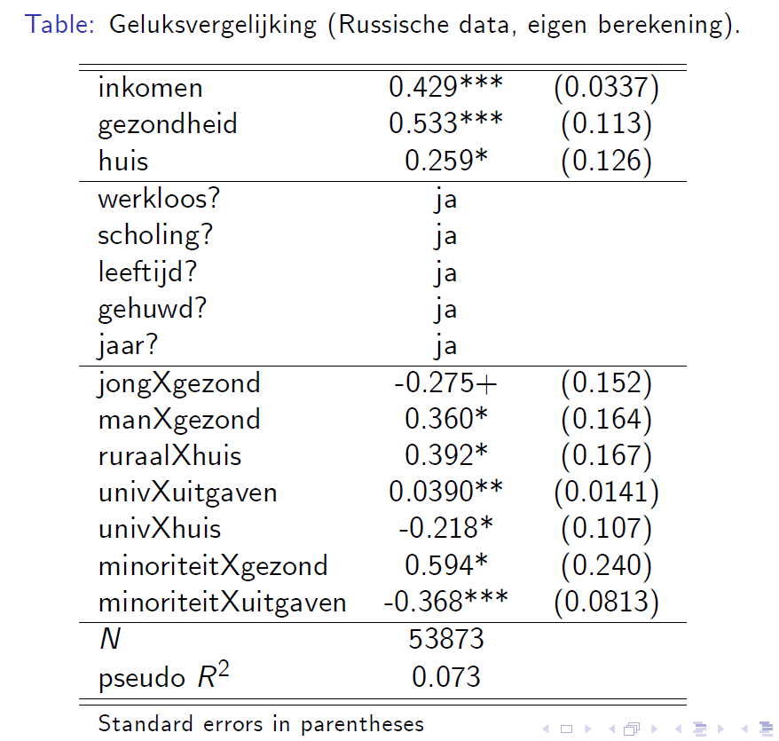
Wat is een goede maatstaf voor individueel welzijn? Hoe bekomen we equivalent inkomen?
Helaas zijn equivalent inkomens niet beschikbaar in bestaande data sets (EU-SILC, …)
We hebben veel meer informatie nodig (uitkomsten én voorkeuren)
Drie benaderingen om die info te bekomen
Vraag mensen erom
Kijk naar gedrag
Schat het op basis van een geluksvergelijking
Geluksvergelijking in het Russische voorbeeld:
En dan berekenen we equivalent inkomens

Slide 13
Wat is een goede maatstaf voor individueel welzijn? De keuze van de referentie situatie
In het voorbeeld hebben we gekozen voor de referentie situatie: uitstekende gezondheid en een goed huis.
Een alternatieve keuze: uitstekende gezondheid
leidt tot andere equivalente inkomens
De keuze van de referentie situatie is een normatieve keuze
 | Inkomen | Gezond | Huizing | Gelukkig | Equi 1 | Equi 2
Anne | 1000 € | uitstekend | gemiddeld | gemiddeld | 900 € | 1000 €
Benny | 1500 € | ongezond | slecht | gelukkig | 700 € | 1100 €
Catherine | 2000 € | gemiddeld | goed | ongelukkig | 1800 € | 1800 €

Slide 14
Le PIB fournit-il une bonne mesure du bien-être social?
Le PIB ne fournit pas une bonne mesure du bien-être social
Deux problèmes fondamentaux:
Le PIB par habitant n’est pas une bonne mesure du bien-être
Le PIB ne tient pas compte de la distribution du bien-être dans la société

Slide 15
Le PIB fournit-il une bonne mesure du bien-être social? Pourquoi s’intéresser à la distribution?
Le PIB par habitant prend une simple moyenne.
Sommes-nous vraiment indifférents entre ces 3 sociétés ?
Notre position est: non.
 | Société A | Société B | Société C
Anna | 1000 € | 0 € | 1500 €
Benny | 1500 € | 0 € | 1500 €
Catherine | 1500 € | 0 € | 1500 €
Dennis | 2000 € | 6000 € | 1500 €

Slide 16
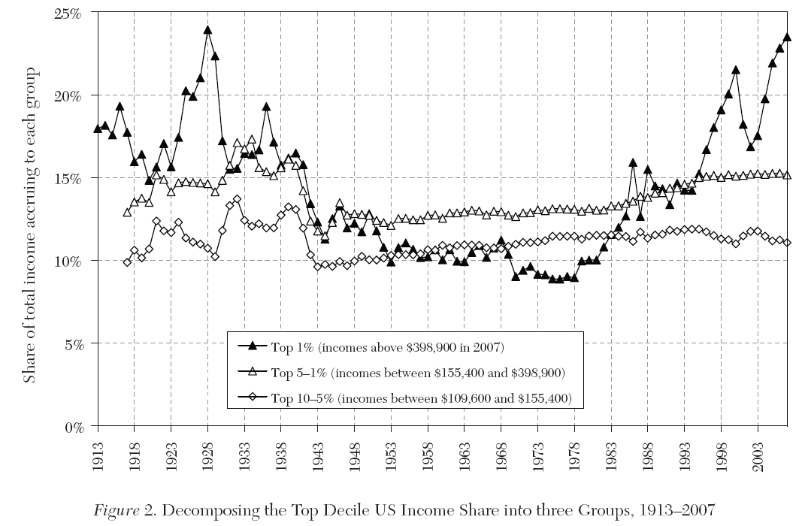
Comment agréger les niveaux de bien-être personnels? Pourquoi s’intéresser à la distribution?
Qu’est-ce qu’une économie juste ?
Il y a quelque chose à égaliser.
Arguments d’efficacité (tout le monde pâtit de l’inégalité):
C’est de plus en plus coûteux pour les riches de protéger leurs richesses (Stiglitz).
Trappe à la pauvreté (Banerjee & Duflo).

Slide 17
Comment agréger les niveaux de bien-être personnels? Pourquoi s’intéresser à la distribution?
Le principe de base de l’agrégation “juste” (Pigou-Dalton): la distribution (1500€,2000€) entre deux personnes identiques est plus juste que la distribution (1000€,2500€); c’est l’aversion à l’inégalité.
Deux critiques contre Pigou-Dalton:
le revenu n’est pas une bonne mesure du bien-être, et
les gens, en général, ne sont pas identiques.
Notre notion de revenus équivalents répond à ces critiques. D’où l’importance de bien choisir la situation de référence.
Notre proposition: appliquer Pigou-Dalton aux revenus équivalents (par exemple, prendre un Gini des revenus équivalents).

Slide 18
Autres utilisations des statistiques de revenus équivalents 1) Mesure de la pauvreté
Exemple: retour sur les données russes.
Observation: image différente de la population pauvre (politiques de lutte contre la pauvreté?).
 | Pauvre (standard) | Pauvre (équivalent)
revenu | 1432 | 2207
bonheur | 2,18 | 2,08
santé | 2,99 | 2,56
âge | 47 | 58
chômage | 12 % | 7 %
éducation | 60 % | 51 %

Slide 19
Autres utilisations des statistiques de revenus équivalents 2) Evaluation des politiques sociales
Comparaison du bien-être social avant et après la politique.
Pour l’ensemble des personnes concernées.
En se restreignant aux dimensions pertinentes.

Slide 20
Conclusion
Nous soutenons que le PIB n’est pas une bonne mesure du bien-être en société.
Le PIB par habitant n’est pas une bonne mesure de bien-être.
Le PIB ne s’intéresse pas à la distribution.
Nous proposons une notion de mesure du bien-être fondée sur les revenus équivalents...
...dont la mise en oeuvre requiert des données spécifiques, obtenues par enquêtes.
La méthode à suivre serait donc:
1) récolter les données par enquêtes,
2) estimer la manière dont chaque personne agrége les différentes dimensions affectant son bien-être,
3) pour un certain nombre de situation de références (choix éthiques), calculer les revenus équivalents, et enfin
4) pour chaque série de revenus équivalents, calculer le niveau agrégé de bien-être social, l’alternative au PIB.

